Slide 1
QUIZ – ИНТЕЛЛЕКТУАЛЬНАЯ ИГРА
Фестиваль мастер-классов
«Ярмарка учебно-методических инноваций»
Автор: Пашкова Наталья Викторовна, учитель НОО, МБОУ «СОШ № 36»
Ангарск, 2018г

Slide 2
Quiz (англ. quiz — предварительный экзамен, проверочный опрос, викторина)

Slide 3
Основу интеллектуальной игры - Quiz составляют вопросы

Slide 4
Правила игры в Quiz:
4 РАУНДА (Вопросы от 15 до 25);
Вопросы могут быть с картинками, аудио- или видеорядом, вопрос-аукцион, а также для каждой игры возможно объявлять свою тему;
В конце каждого раунда зачитываются правильные ответы;
Количество игроков в команде может колебаться от 4 до 10 человек в зависимости от количества заявленных участников;
После завершения игры подводится подсчёт очков и награждается команда - победитель.

Slide 5
КВИЗ. 4 раунд. Команда: ______________________________________
1.
2.
3.
4.
5.
6.
7.
8.
9.
10.
11.
12.
13.
14.
15.
Итого:

Slide 6
Вопросы на логику
1 РАУНД

Slide 7
1. У человека — одно, у коровы — два, у ястреба – ни одного. Что это?
2. В каком процессе вода заменила солнце, через 600 лет ее заменил песок, а еще через 1100 лет всех их заменил механизм?
3. Когда черной кошке лучше всего пробраться в дом?
4. Какими нотами можно измерить расстояние?
5. Между какими двумя одинаковыми буквами можно поставить маленькую лошадь и получить название страны?

Slide 8
Вопросы с картинками
2 РАУНД

Slide 9
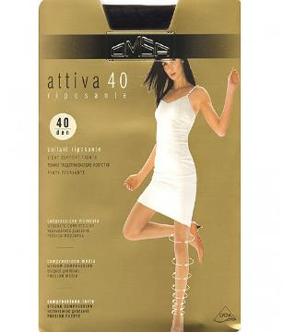
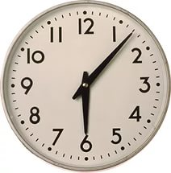
1.Что объединяет одного из первых космонавтов, часы и колготки?

Slide 10
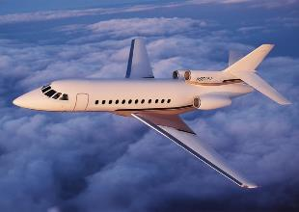
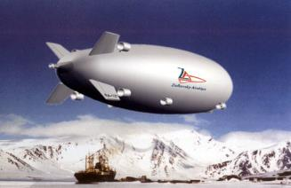
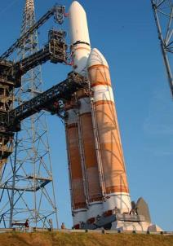
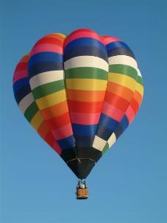
2. В какой последовательности были изобретены эти летательные аппараты?

Slide 11
3. Назовите произведение и его автора

Slide 12
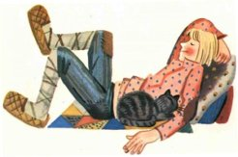
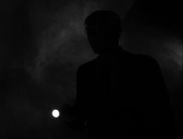
Ученье – свет, а неученье – тьма.

Slide 13
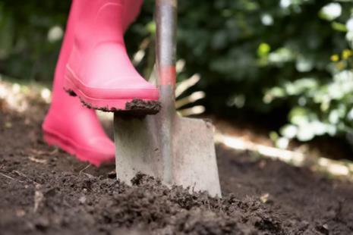
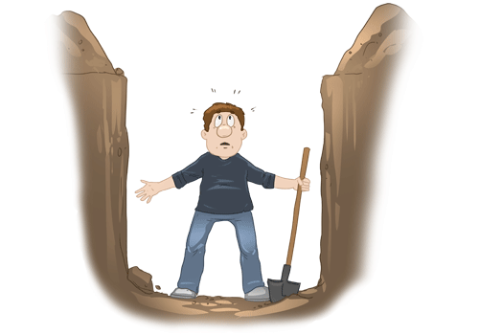
Не рой другому яму, сам в неё попадёшь.

Slide 14
Какого цвета?
3 РАУНД

Slide 15
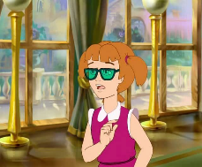
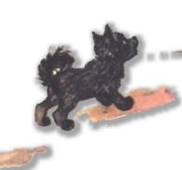
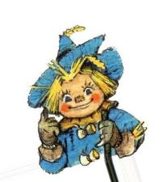
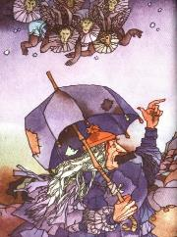
Какого цвета?
Цвет кирпичей, которыми была вымощена дорога, ведущая в Изумрудный город.
Какого цвета были очки, которые носили жители Изумрудного города?
Цвет шерсти Тотошки.
Какого цвета был кафтан Страшилы?
Какого цвета была страна Мигунов?

Slide 16
МУЗЫКАЛЬНЫЙ
4 РАУНД

Slide 17
Команда - победитель

Slide 18
Команда - победитель

